Slide 1
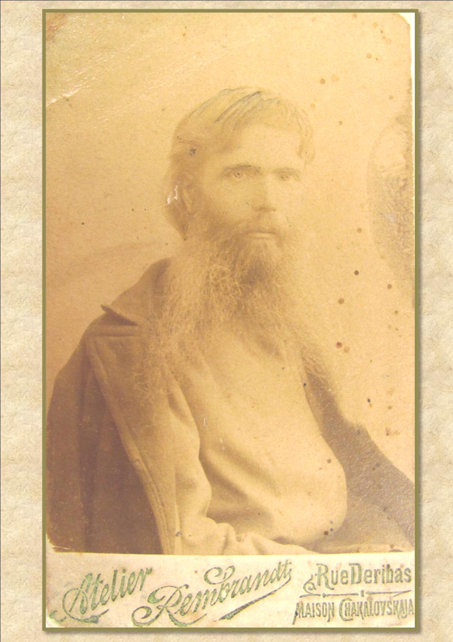
„GAVRILA FROLOVA DZIMTAS PĒTĪJUMS UN ATSTĀTO KULTŪRAS VĒRTĪBU MANTOJUMS VĒSTURISKĀ KONTEKSTĀ”
PĒTNIECISKAIS DARBS
Jaunais pētnieks
Baiba Leite

Slide 2
Darbā - trīs daļas:
„Vecticībnieki tā nav tikai reliģija, tas ir ļoti plašs kultūras slānis, kas nelīdzinās nevienai citai kultūrai, ne vienmēr labi novērtē to bagātību, kas viņiem pieder”
Sofija Mole.
Kristianizācija
Vēsturiskā atmiņa
Dzimtas saknes un to izpēte

Slide 3
Tēmas aktualitāti noteica vecticībnieku senču izcelsmes saglabāšanu.
Darba objekts: vecticībnieku kultūra Latvijā.
Darba priekšmets: Frolovu vecticībnieku dzimta.
Darba mērķis: iepazīstināt ar ikonu meistara Gavrila Frolova dzimtu,apskatot kopumā ar vēstures ritējumu un vietām, kur kādreiz dzīvojuši un strādājuši senči.

Slide 4
Darba uzdevums:
parādīt G.Frolova atstātā kultūras mantojuma nozīmīgumu, kas ietekmē īpašu ievirzes veidošanos krievu vēlīnajā ikonu glezniecībā, kura ir plaša un daudzveidīga.
Krievu ikonu 19.-20. gadsimta glezniecība ir maz pētīta, tā nav sistematizēta ne Krievijā, ne Latvijā, vairāk vērības tika pievērsts agrākam periodam (11.-17.gs.), kas liek vērst uzmanību ievērojamu vecticībnieku dzīves pētniecībai.

Slide 5
Darba metodes:
Pirmajā nodaļā pielietota vēsturiski retrospektīvā metode, sinhronā, atspoguļojot vecticībnieku vēsturi Latvijas teritorijā;
Otrajā nodaļā pielietota kultūrvēsturiskā un psihovēstures metode, atainojot vēsturisko atmiņu, kas saista pagātni ar tagadni, kurai ir svarīga izziņas funkcija attīstības pamatā;
Trešajā nodaļā izmantota vēsturiski ģenētiskā pētniecības metode, sinhronā un salīdzināšanas metode, atspoguļojot Gavrila Frolova dzimtas apmešanās vietas;
Visa darba gaitā pielietota kultūrvēsturiskā metode, pētot vecticībnieku kultūras atstāto mantojumu. Ģenealoģiskā metode pētot Frolovu dzimtu laika periodā no 18.gadsimta līdz mūsdienām.

Slide 6
Pētījuma materiāli apkopoti pa tēmām:
1. Dzimta
2. Gavrils Frolovs
3. Kultūrvēsture
(Hronoloģiski)
Pētītās vietas ir Rēzekne, Daugavpils, Raja, Kolka, Varnja, Tartu, Tallina, Vitebska, Bešenkoviči, kas dokumentētas foto materiālos. Neklātienē pētītās vietas ir Mitjkovka, Novozibkova, Pēterburga, Maskavas Preobraženskas klosteris.

Slide 7
Pirmā nodaļa
Kultūrvērtību kopskats vēsturiskā aspektā:
Kultūras dzīve, reformācijas ietekme
Vecticībnieki Latvijas teritorijā
Kultūras attīstība Latvijas teritorijā
Vecticībnieku ikonu glezniecība
Rīga 19.gadsimtā

Slide 8
Otrā nodaļa Vēsturiskā atmiņa
Ģenētiskā atmiņa
Kultūras atmiņa
Pieredzes iemantošana un personības veidošanās
Identitātes saglabāšana

Slide 9
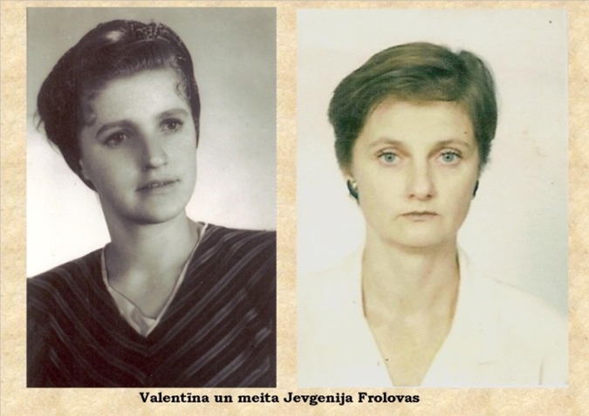
Ģeneoloģiskās līdzības

Slide 10
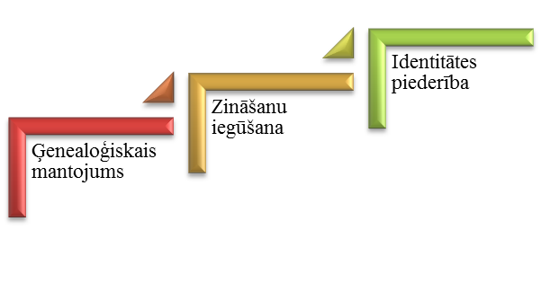
Vēsturiskās domāšanas personisko un sabiedrisko vērtību saistība
Cilvēks nes sevī vēsturiskās atmiņas bagāžu, kuru viņš var papildināt ar saviem pētījumiem, literatūras lasīšanu, mutvārdu stāstiem un pārrunām.
Atmiņā ir tas, kas pārmantots no ģimenes, dzimtas, valodas un vēsturiskā mantojuma, kas zināmā mērā ir arheoloģiskas akumulators kolektīvās paaudzes pieredzē
Zināšanu kopums palīdz cilvēkam attīstīties par personību.
Iedzimtie dotumi ir pamats uz kā balstās intelekta attīstība.

Slide 11
Trešā nodaļa Dzimtas saknes un to izpēte
Senču izcelsme
Novozibkovas apgabala Vetkas un Mitjkovkas ciemi
Gavrils Frolovs
Vajāšanas
Meistara glezniecības raksturojums
Senslāvu zīmju dziedājums
Rīgas periods

Slide 12
Frolovu dzimta

Slide 13
Frolovu gimenes dzīves ceļi
Frolovu ģimenes apmešanās vietas ir vecticībnieku kultūras centros, kur iespēja strādāt ikonglezniecības darbnīcās, vai jaunas vietas, kur paši izveido savas skolas. Tās ir: Mitjkovka, Novozibkova, Vitebska un tās apgabals, Rēzekne, Maskava, Rīga, Raja, Pēterburga

Slide 14
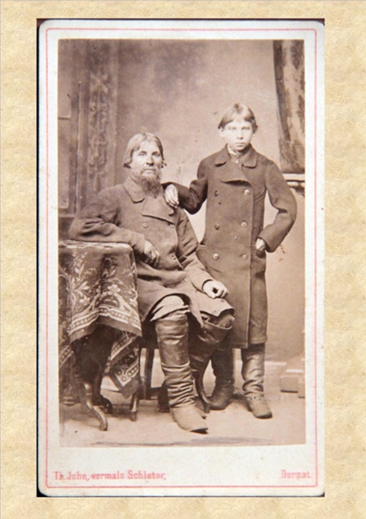
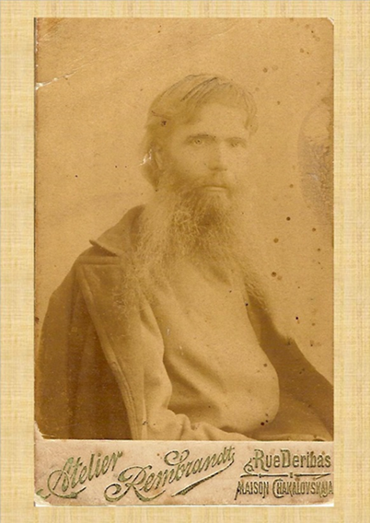
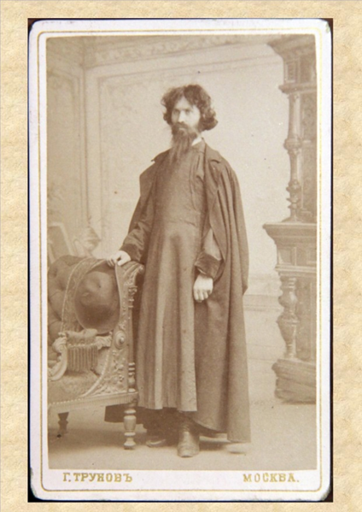
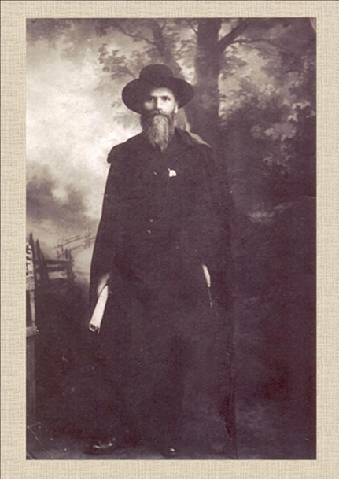
Frolovi- tēvs Jefims, Tits, Gavrils, Dāvids
Jefims
(no kreisās)
Gavrils
Tits
Dāvids

Slide 15
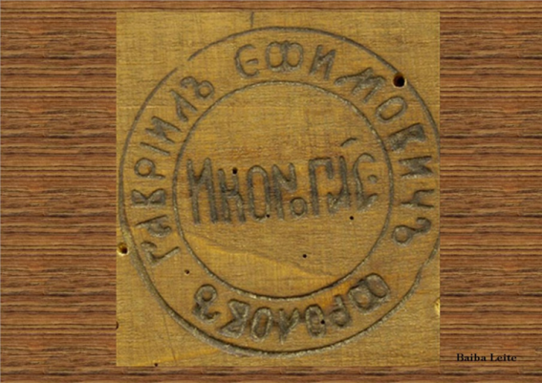

Slide 16
Gavrils Frolovs- liels senslāvu dziedājuma meistars
Senslāvu dziedājums (Kрюковоe/знаменное пение)
Mūzika ir kā laikmeta garīgo impulsu nesēja, kas izpaužas laikā un telpā. Psiholoģiskie procesi parāda pirmās emocionālās sajūtas, kas pamatojas uz ģenētisko mantojumu.
Jo augstāka intelekta attīstības pakāpe muzikālā jomā, jo biežāk un spēcīgāk parādās dotības citās mākslas nozarēs un cilvēka darbībās.

Slide 17
Gavrils Frolovs ir atstājis divus izcilus skolniekus: ikonmeistaru P.Safronovu un ievērojamu pētnieku, apgaismotāju un pedagogu I.Zavoloko.
Krievu Senatnes Cienītāju pulciņš
G.Frolovs un P.Safronovs
I.N.Zavoloko (otrais no kreisās)

Slide 18
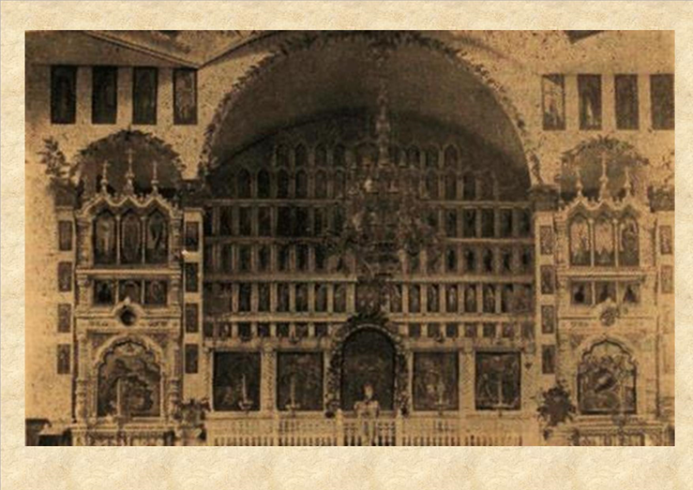
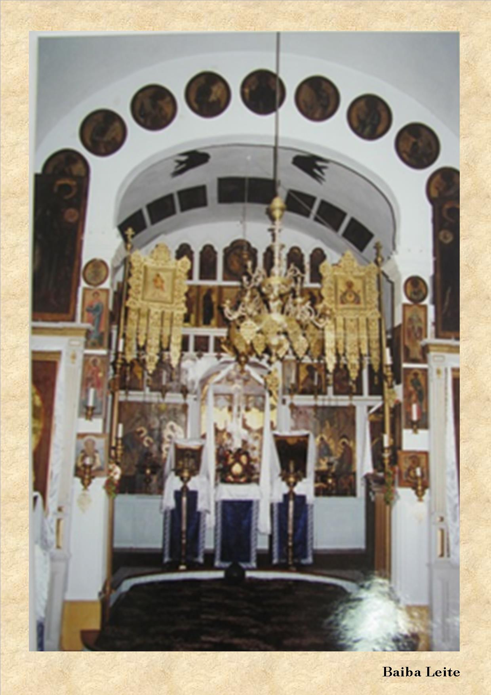
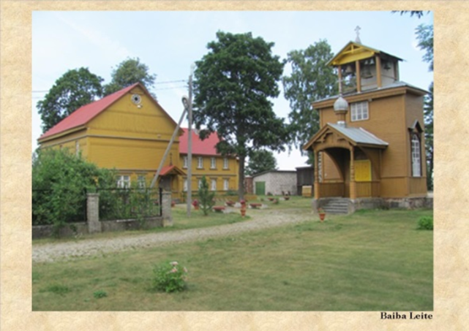
G.Frolova daiļrades virsotne ir vecticībnieku baznīca Rajas ciematā

Slide 19
REZULTĀTU ANALĪZE
Pamatojoties uz vecticībnieku dzīves pētījumiem vēsturiskā kontekstā, rezultāti dod iespēju saprast Frolovu dzimtas dinastijas pirmsākumus.
Ar tradīcijām bagātā ikonglezniecības vide noteikti ietekmējusi Jefima Frolova meistarību, jo Novozibkovas apgabals kopumā ir atstājis lielu iespaidu uz Krievijas ikonu glezniecības skolu.
No darba pētījuma iegūtiem datiem izriet, ka Gavrils Frolovs savas zināšanas ikonglezniecībā ieguvis no tēva Efima Frolova.
Svarīgi ir pētīt savas dzimtas kultūras mantojumu kopsakarībā ar Latvijas vēsturi.
Iegūtie materiāli dod iespēju plašāk apskatīt kopsakarības, kas veidojas pašvērtības apziņā un identitātē.
Pētījuma rezultātā nozīmīgākais ieguvums ir Gavrila Frolova dzimtas ģenealoģiskā un kultūrvērtību vēsturiskā aspekta kopskats.

Slide 20
SECINĀJUMI
Vēsturiskā atmiņa ir neatņemama cilvēka sastāvdaļa, kas palīdz apjaust notikumus gan hronoloģiskā, gan vēsturiskā aspektā.
Frolovu Rēzeknes ikonglezniecības darbnīca ir svarīga ar nozīmīgu kultūras mantojumu ne tikai Latvijas, bet arī Baltijas ikonogrāfijā.
Frolovu dzimtas kultūras senās tradīcijas ir cieši glabātas un tās nodotas mantojumā saviem bērniem.
Gūta atziņa, ka veikt tālākus dzimtas pētījumus ir pienākums, ko Marija Frolova uzticēja kā misijas darbu.
Gavrils Frolovs kā izcila personība un autoritāte atstājusi lielu iespaidu ne tikai uz saviem skolniekiem, bet uz sabiedrību kopumā.
Daiļrade ir uzkrātās pieredzes, zināšanu, iemaņu mērķtiecīgs ceļš savu ideju realizēšanas procesā. Gavrilam piemita šīs dotības un talanti dažadās jomās, kas mijiedarbības rezultātā izveidoja viņu par izcilu personību un autoritāti.

Slide 21
Mērķi tālākam pētnieciskam darbam
Svarīgākie neizpētītie jautājumi:
Frolovu dzimtas dzīves vietas ir Novozibkovas apgabalā, Vitebskā, Bešenkovičos.
G.Frolova darbība Varnjā un Kolkjā pie Peipusa ezera Igaunijā kā arī Maskavas Preobraženska klosterī.
Saistība ar ikonmeistaru Jēkabu (Яков) Frolovu (1704.g.), kurš dzīvojis 18. gadsimta sākumā.
Tālākās pētījuma attīstības iespējas:
padziļinātāk pētīt dzimtas ģenealoģiju, saistot to ar vecticībnieku kultūras mantojuma saglabāšanu.

Slide 22
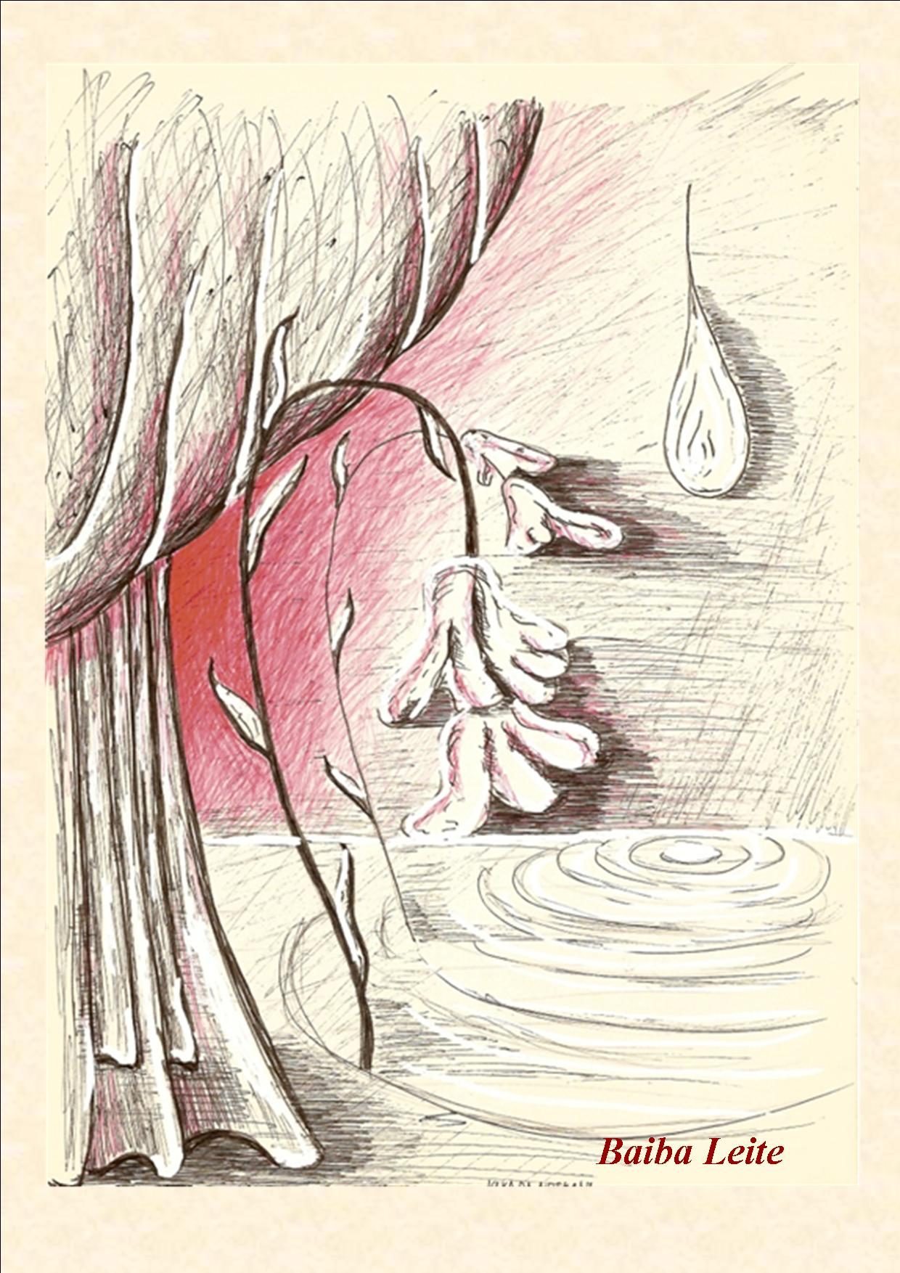
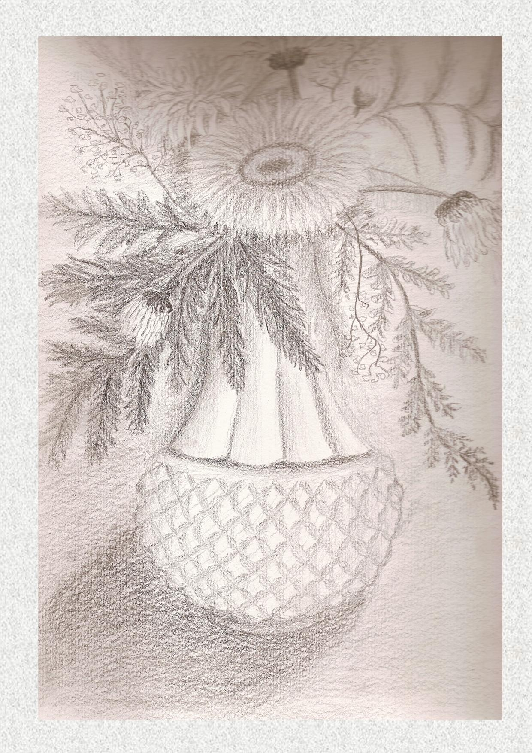
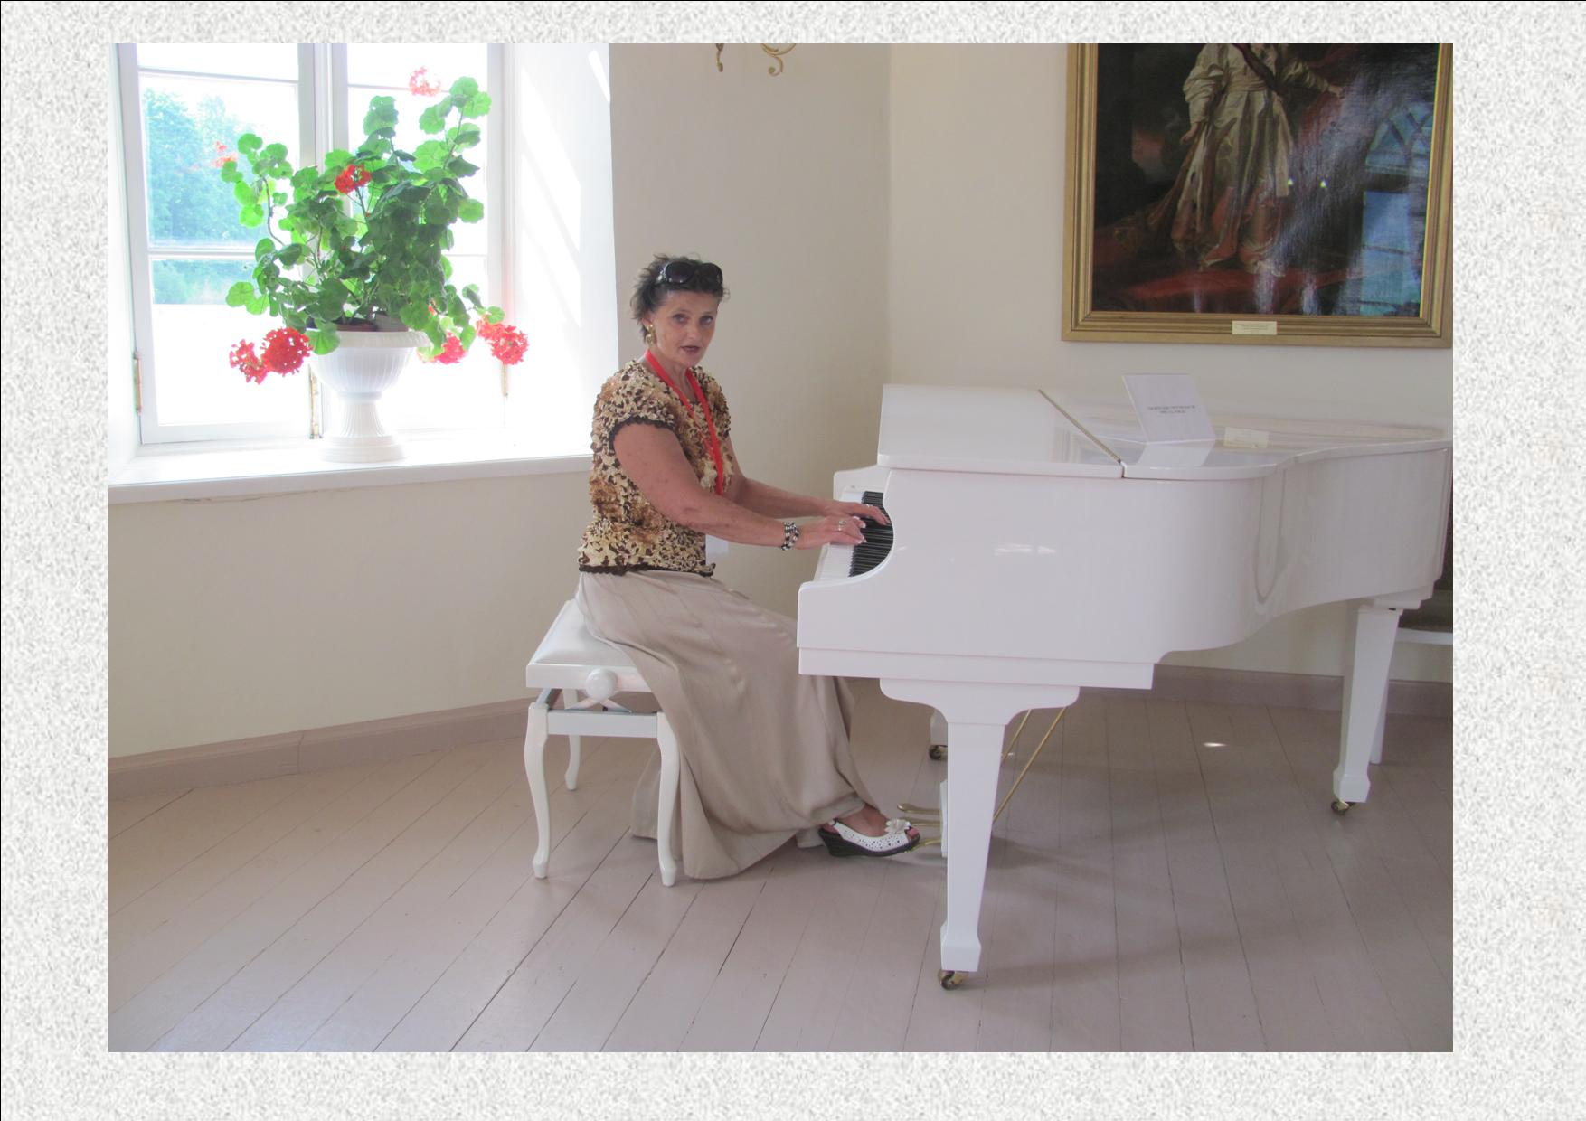
Paldies
par uzmanību!

